Slide 1

Proyecto Final
Caso: Bankruptcy
David Brando, Mautino Rubio
Juan Carlos Alfredo, Tovar Galarreta
Luis Miguel, Enciso Salas
Rosmery, Aguilar Mendrano
Aprendizaje Automático: Teoría y Aplicaciones

Slide 2


Problemática
Objetivo
La quiebra en empresas tiene un impacto crítico en muchos aspectos de la vida económica nacional, la quiebra económica como tal tienen un efecto no solo en la misma empresa, sino también en la economía global.
El objetivo de este estudio es la generación de modelos de aprendizaje máquina adecuados para la predicción de quiebra financieras en empresas, considerando la disponibilidad de abundante data financiera histórica.
1

Slide 3

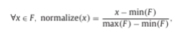
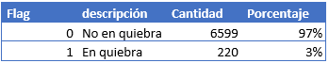
Conjunto de datos
● Para el modelo predictivo se utilizó el siguiente data-set:
https://archive.ics.uci.edu/ml/datasets/Taiwanese+Bankruptcy+Prediction
● Los datos se obtuvieron del Taiwan Economic Journal para los años 1999 a 2009:
● El data-set consta de 6819 casos(empresas) y 96 variables. Los datos del experimento se normalizaron, en base a la siguiente fórmula:
● Distribución de la variable objetivo.
2

Slide 4


Metodología
01
01
Decision Tree (DT)
Logistic Regression (LR)
Random Forest (RF)
XGBoost Classifier (XGB)
Support vector machines (SVM) - Genetic Algorithm
Modelos predictivos
02
Accuracy
F1-Score
Área bajo de la curva ROC
Type I - error
Métricas de evaluación
03
Grid Search Cross Validation
K-Fold Validation
Optimización de modelos
Fuente: https://towardsdatascience.com/crisp-dm-ready-for-machine-learning-projects-2aad9172056a
3

Slide 5

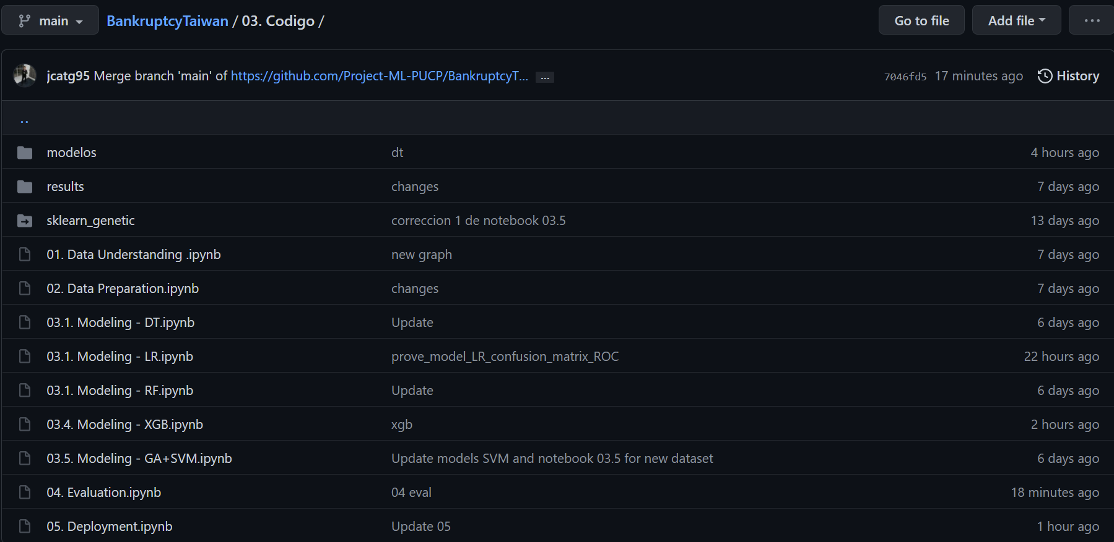
Git Hub
Repositorio en GitHub: https://github.com/Project-ML-PUCP/BankruptcyTaiwan/
4

Slide 6
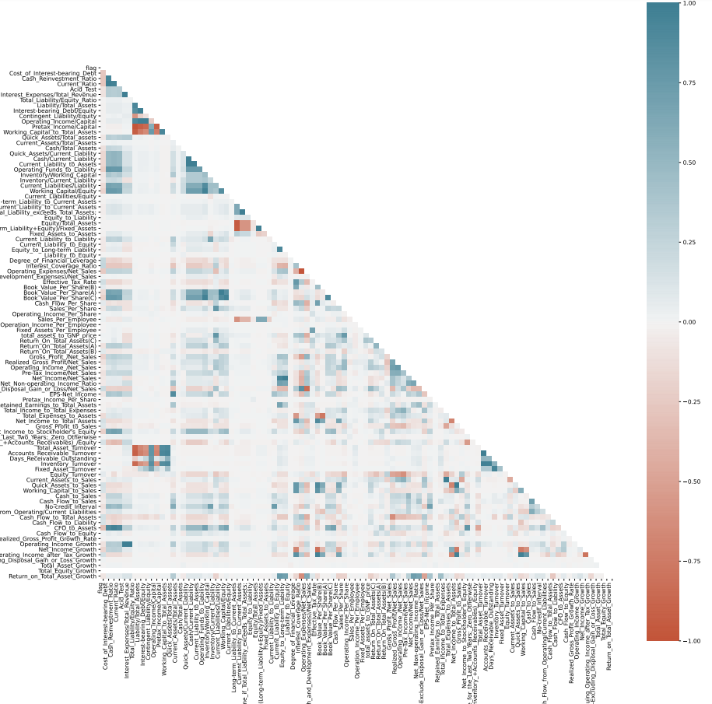

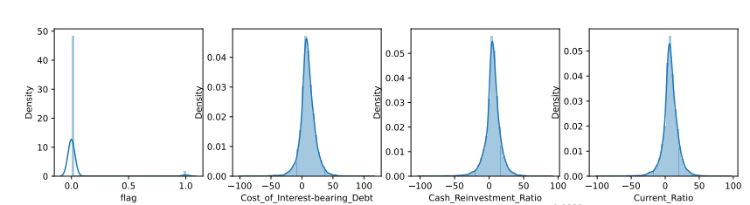
Data Understanding
Se identificó en la gráfica de correlaciones, que la variable Total_Equity_Growth no es relevante.
Además se identificó que todas las variables son numéricas.
La etiqueta no está balanceada
5

Slide 7
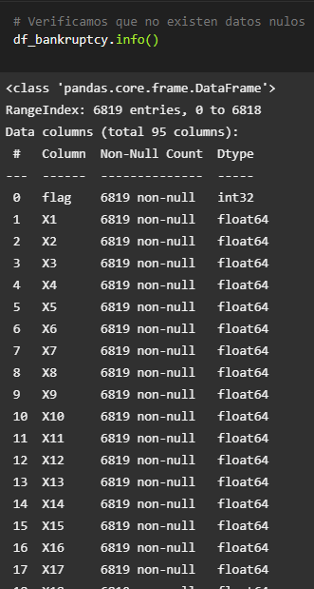
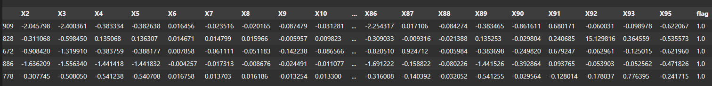
Data Preparation
Retiramos campos que superen el 90 % de individualidad(Identificadores)
Se identificó que ninguna variable tenía nulos.
Retiramos variables que no son relevantes:
Total_Equity_Growth
Renombramos nombre de variables
Retiramos duplicados.
Normalizamos los datos numéricos.
Nº registros y variables finales
(6819, 95)
6

Slide 8
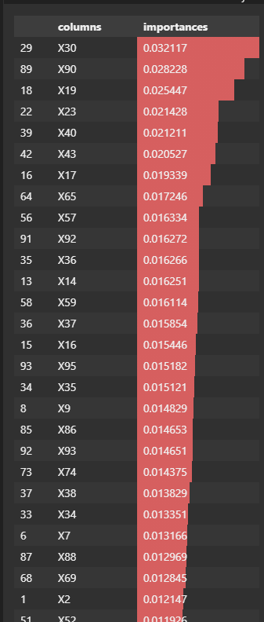
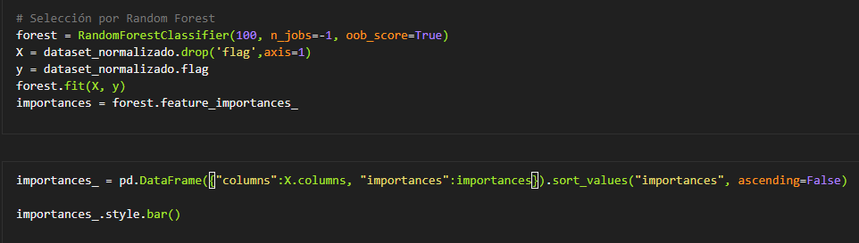
Feature Importance
7

Slide 9
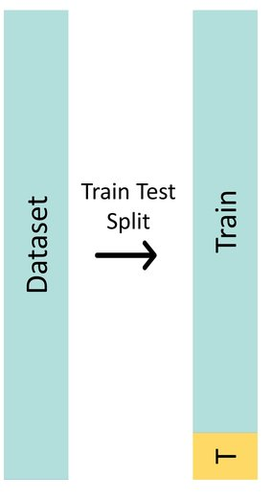
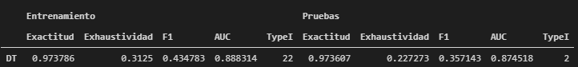
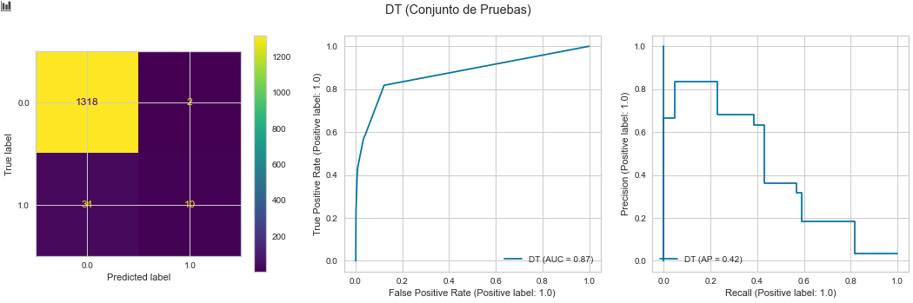
Modeling - Decision Tree
80 %
20 %
8

Slide 10
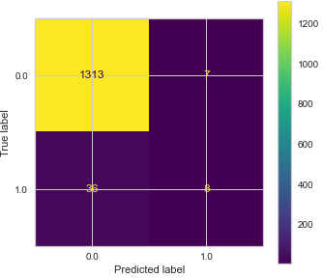
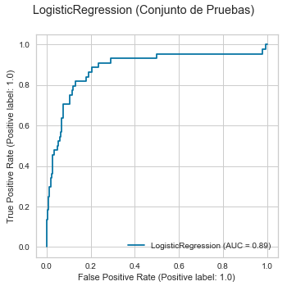
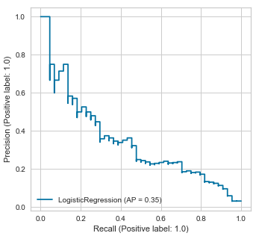
Modeling - Logistic Regression
80 %
Matriz de Confusión
Curva ROC
Precision Recall Curve
20 %
9

Slide 11
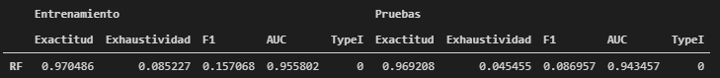

Modeling - Random Forest
80 %
20 %
10

Slide 12
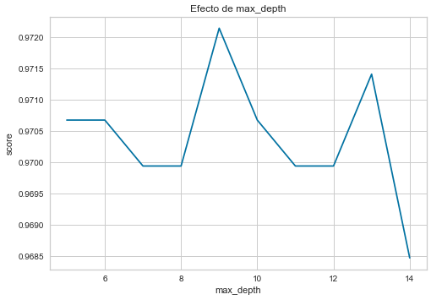
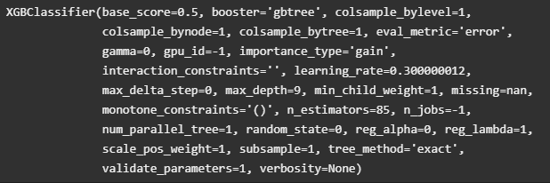
Modeling - XGBoost: Setup
Grid Search CV
Algortimos bajo el mismo split (0.2, stratificado, random_state=1)
80 %
20 %
11
5

Slide 13
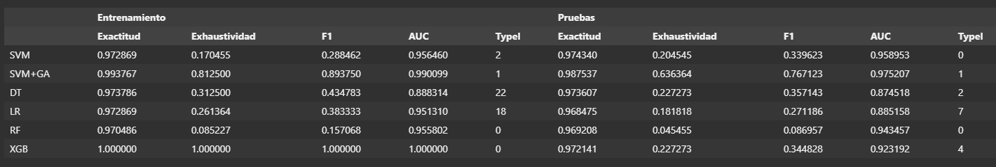
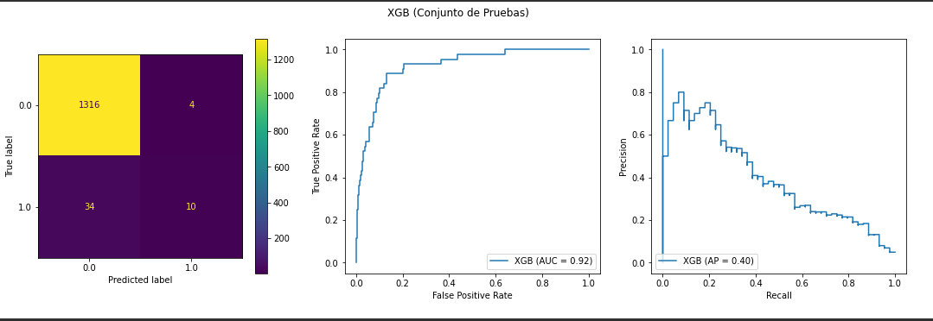
XGBoost: Resultados
12
6

Slide 14
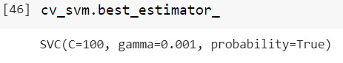
Modeling - SVM: Setup
GridSearch CV
Fit K-fold estratificado validación (K=5)
80 %
20 %
13
10

Slide 15
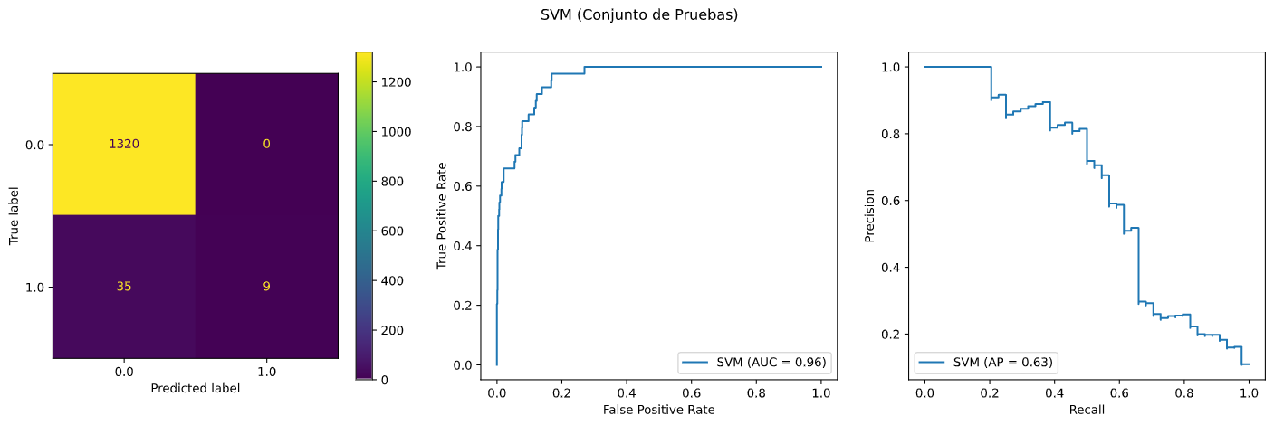
SVM: Resultados
14

Slide 16
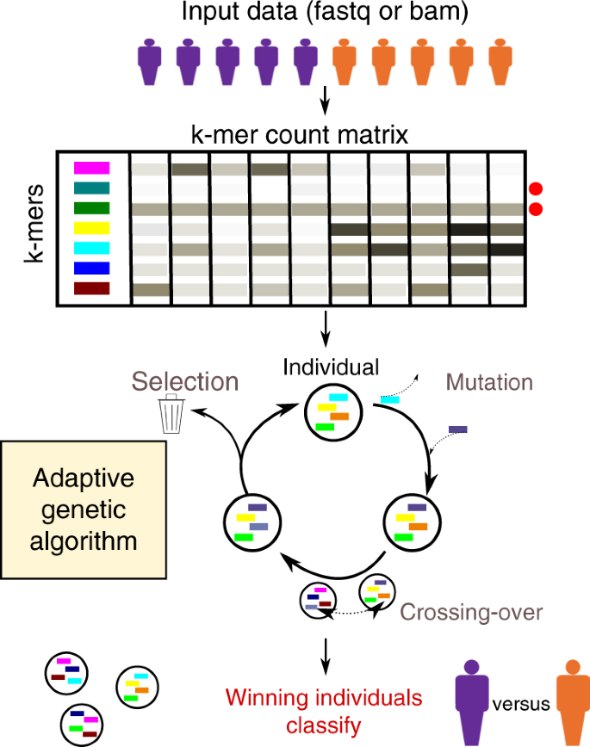
SVM + GA: Fundamento
Hyper-parámetros
SVM
15

Slide 17
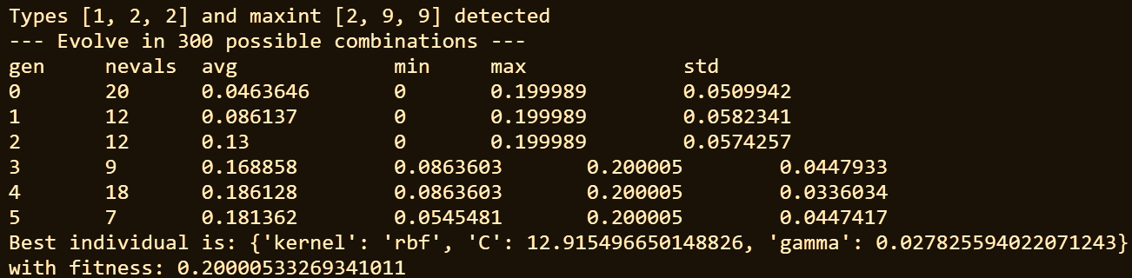
SVM + GA: Setup
Setup:
Genetic-search
K-fold estratificado validación (K=5)
Población n=20
16

Slide 18
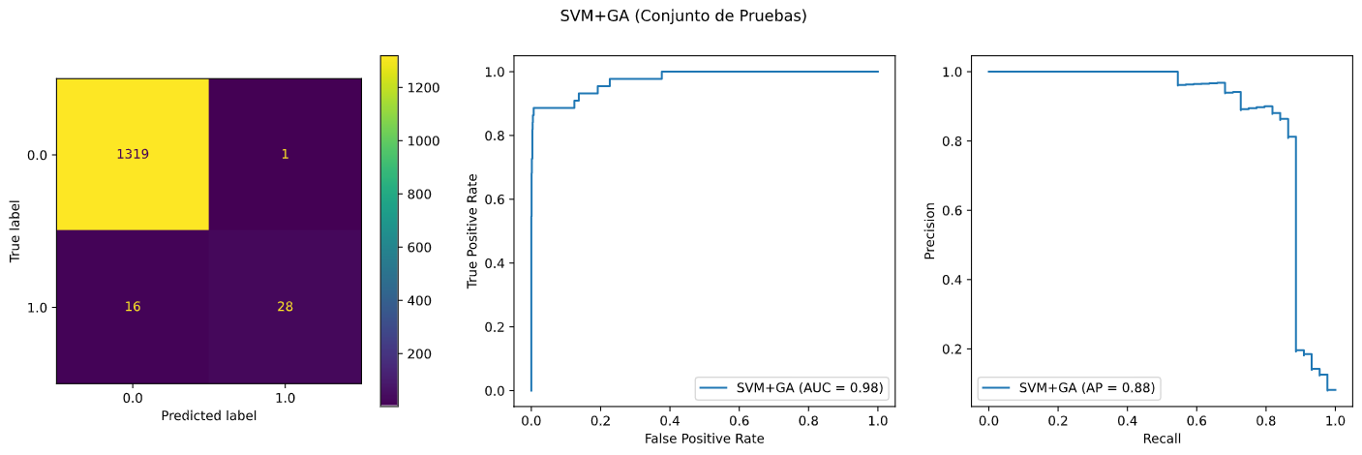
SVM + GA: Resultados
17

Slide 19
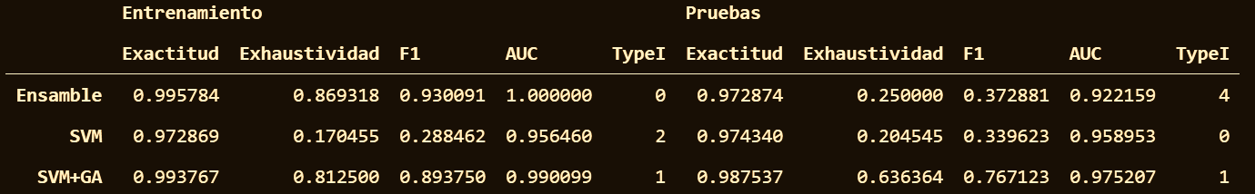
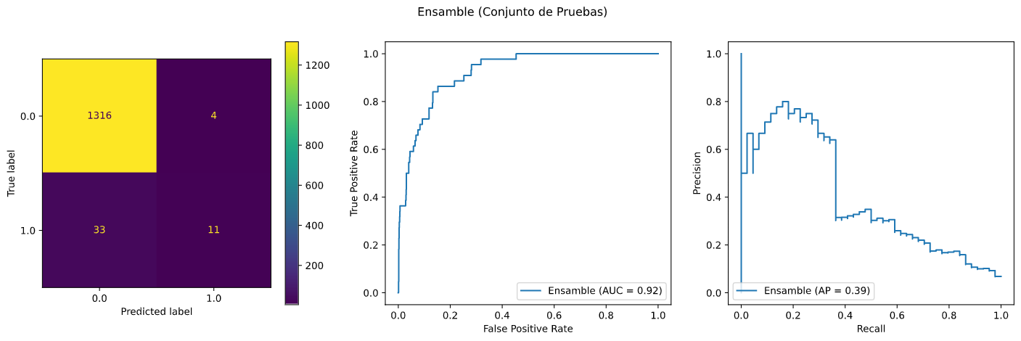
Ensamble (Stacking de modelos)
18

Slide 20
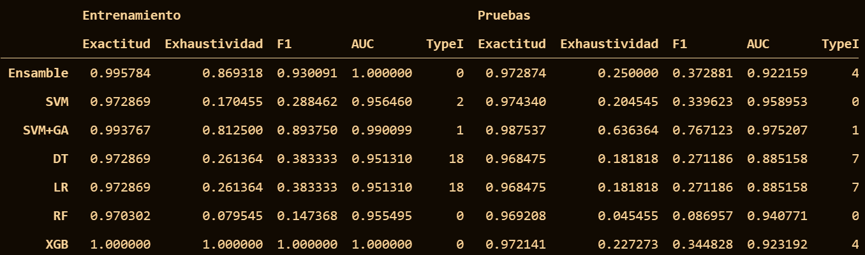
Evaluación
Evaluación de algoritmos bajo el mismo split (0.2, estratificado, random_state=1)
Se evalúa las métricas consideradas: Exactitud, Exhaustividad, F1-scores, AUC y Error Tipo I.
19

Slide 21
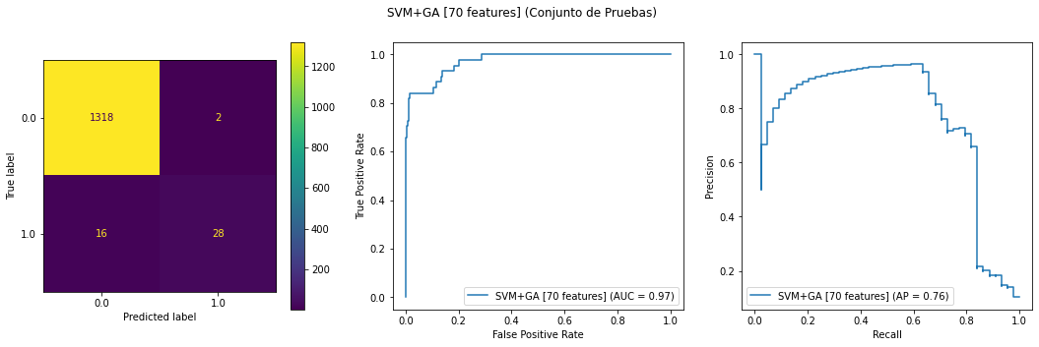
Deployment
Evaluación de feature importance.
70 características más importantes.
Modelo SVM+GA para estas características.
20

Slide 22
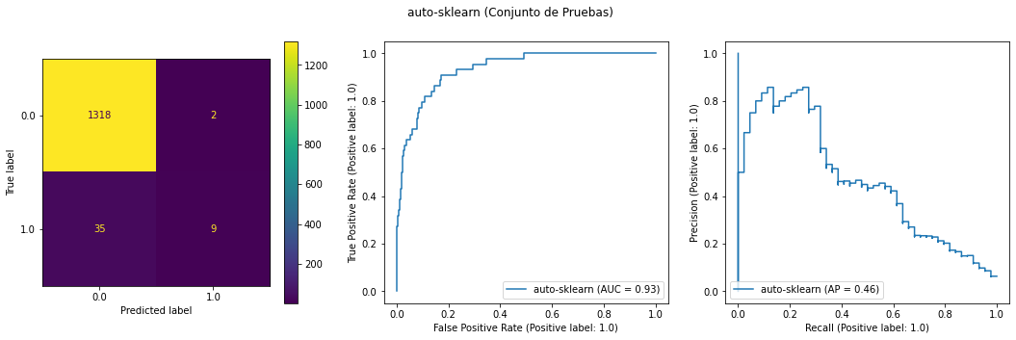
Deployment (Auto-sklearn)
Evaluación de feature importance.
70 características más importantes.
Modelo auto-sklearn (modelo ensamble)
21

Slide 23
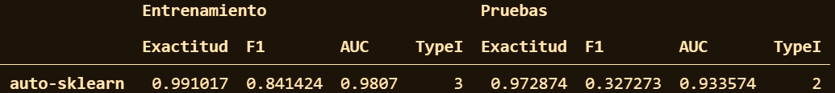
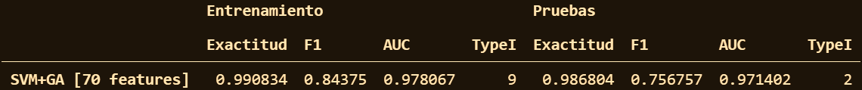
Deployment (Final)
22

Slide 24
Conclusiones y Recomendaciones
Se obtuvieron mejores resultados con el modelo SVM-GA, con una exactitud de 98.7% y una exhaustividad de 63.6%.
Se generó un modelo ensamble (stacking) con los 4 mejores modelos, sin embargo las métricas no mejoraron.
Se realizó el feature importance con el algoritmo de Random Forest Classifier y se seleccionaron las 70 más relevantes en el modelamiento de SVM-GA y auto-sklearn.
El modelo auto-sklearn no mostró mejoras en las métricas, por lo que se sugiere aumentar el tiempo de optimización de la selección del mejor modelo.
Aplicar métodos más avanzados para solucionar el tema del balanceo del target u obtener mayor cantidad de casos en quiebra.
23

Slide 25



¡Gracias!

Slide 26
ANEXOS: A. Lista de Variables
ID Variable
y flag
x1 Cost_of_Interest-bearing_Debt
x2 Cash_Reinvestment_Ratio
x3 Current_Ratio
x4 Acid_Test
x5 Interest_Expenses/Total_Revenue
x6 Total_Liability/Equity_Ratio
x7 Liability/Total_Assets
x8 Interest-bearing_Debt/Equity
x9 Contingent_Liability/Equity
x10 Operating_Income/Capital
x11 Pretax_Income/Capital
x12 Working_Capital_to_Total_Assets
x13 Quick_Assets/Total_assets
x14 Current_Assets/Total_Assets
x15 Cash/Total_Assets
x16 Quick_Assets/Current_Liability
x17 Cash/Current_Liability
x18 Current_Liability_to_Assets
x19 Operating_Funds_to_Liability
x20 Inventory/Working_Capital
x21 Inventory/Current_Liability
x22 Current_Liabilities/Liability
x23 Working_Capital/Equity
x24 Current_Liabilities/Equity
x25 Long-term_Liability_to_Current_Assets
x26 Current_Liability_to_Current_Assets
x27 One_if_Total_Liability_exceeds_Total_Assets;
x28 Equity_to_Liability
x29 Equity/Total_Assets
x30 (Long-term_Liability+Equity)/Fixed_Assets
x31 Fixed_Assets_to_Assets
x32 Current_Liability_to_Liability
x33 Current_Liability_to_Equity
x34 Equity_to_Long-term_Liability
x35 Liability_to_Equity
x36 Degree_of_Financial_Leverage
x37 Interest_Coverage_Ratio
x38 Operating_Expenses/Net_Sales
x39 (Research_and_Development_Expenses)/Net_Sales
x40 Effective_Tax_Rate
x41 Book_Value_Per_Share(B)
x42 Book_Value_Per_Share(A)
x43 Book_Value_Per_Share(C)
x44 Cash_Flow_Per_Share
x45 Sales_Per_Share
x46 Operating_Income_Per_Share
x47 Sales_Per_Employee
x48 Operation_Income_Per_Employee
x49 Fixed_Assets_Per_Employee
x50 total_assets_to_GNP_price
x51 Return_On_Total_Assets(C)
x52 Return_On_Total_Assets(A)
x53 Return_On_Total_Assets(B)

Slide 27
ANEXOS: A. Lista de Variables
x54 Gross_Profit_/Net_Sales
x55 Realized_Gross_Profit/Net_Sales
x56 Operating_Income_/Net_Sales
x57 Pre-Tax_Income/Net_Sales
x58 Net_Income/Net_Sales
x59 Net_Non-operating_Income_Ratio
x60 Net_Income-Exclude_Disposal_Gain_or_Loss/Net_Sales
x61 EPS-Net_Income
x62 Pretax_Income_Per_Share
x63 Retained_Earnings_to_Total_Assets
x64 Total_Income_to_Total_Expenses
x65 Total_Expenses_to_Assets
x66 Net_Income_to_Total_Assets
x67 Gross_Profit_to_Sales
x68 Net_Income_to_Stockholder's_Equity
x69 One_if_Net_Income_is_Negative_for_the_Last_Two_Years;_Zero_Otherwise
x70 (Inventory_+Accounts_Receivables)_/Equity
x71 Total_Asset_Turnover
x72 Accounts_Receivable_Turnover
x73 Days_Receivable_Outstanding
x74 Inventory_Turnover
x75 Fixed_Asset_Turnover
x76 Equity_Turnover
x77 Current_Assets_to_Sales
x78 Quick_Assets_to_Sales
x79 Working_Capital_to_Sales
x80 Cash_to_Sales
x81 Cash_Flow_to_Sales
x82 No-credit_Interval
x83 Cash_Flow_from_Operating/Current_Liabilities
x84 Cash_Flow_to_Total_Assets
x85 Cash_Flow_to_Liability
x86 CFO_to_Assets
x87 Cash_Flow_to_Equity
x88 Realized_Gross_Profit_Growth_Rate
x89 Operating_Income_Growth
x90 Net_Income_Growth
x91 Continuing_Operating_Income_after_Tax_Growth
x92 Net_Income-Excluding_Disposal_Gain_or_Loss_Growth
x93 Total_Asset_Growth
x94 Total_Equity_Growth
x95 Return_on_Total_Asset_Growth

Slide 28
ANEXOS: B. Variables más importantes seleccionadas
'X30',
'X90',
'X43',
'X40',
'X19',
'X59',
'X57',
'X92',
'X23',
'X38',
'X35',
'X86',
'X93',
'X37',
'X16',
'X65',
'X17',
'X9',
'X14',
'X1',
'X34',
'X18',
'X87',
'X3',
'X10',
'X95',
'X36',
'X53',
'X69',
'X74',
'X46',
'X91',
'X47',
'X54',
'X62',
'X68',
'X78',
'X31',
'X58',
'X12',
'X51',
'X7',
'X28',
'X66',
'X81',
'X44',
'X29',
'X49',
'X52',
'X8',
'X33',
'X32',
'X88',
'X42',
'X79',
'X71',
'X22',
'X50',
'X48',
'X20',
'X26',
'X24',
'X2',
'X89',
'X80',
'X82',
'X27',
'X5',
'X4',
'X11'

Slide 29
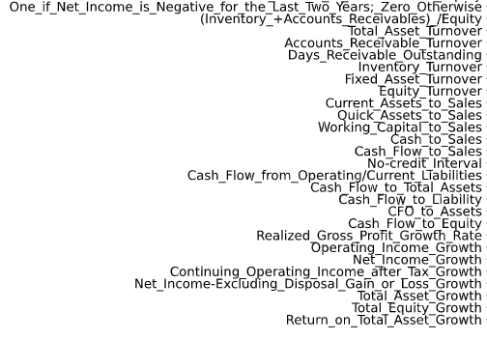
ANEXOS: C. Variables menos importantes

Slide 30
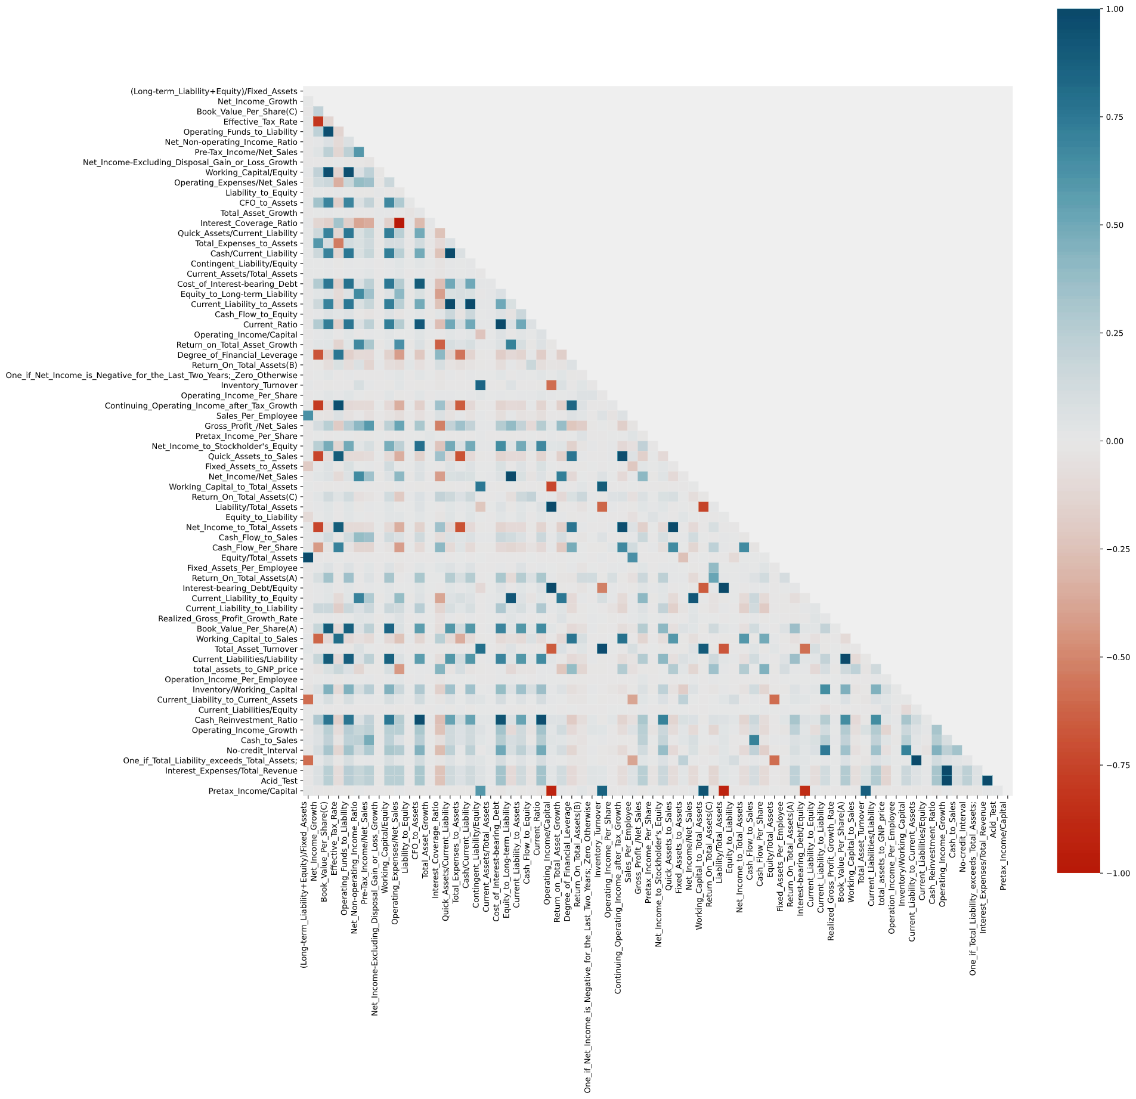
ANEXOS: Análisis de correlación con variables seleccionadas

